Slide 1
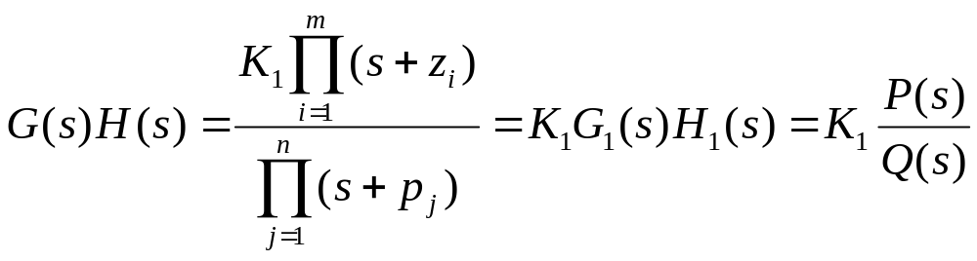
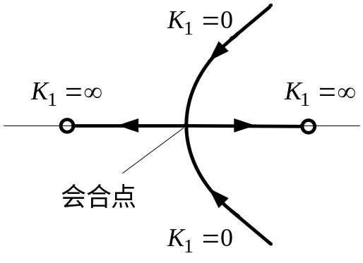
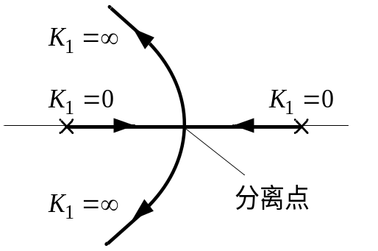
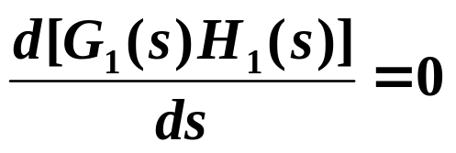
6、根轨迹在实轴上的分离点与会合点
分离点或会合点的必要条件：

Slide 2
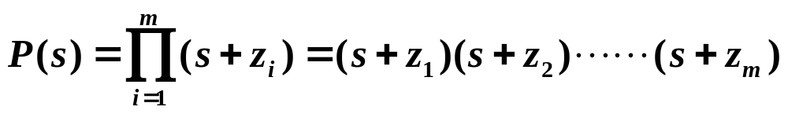
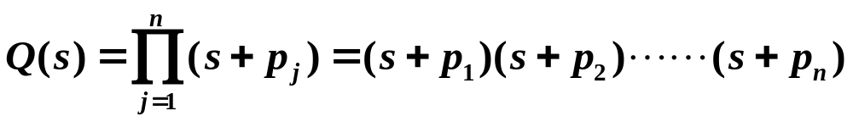
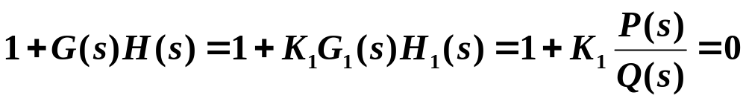

设 系统的开环传递函数

Slide 3


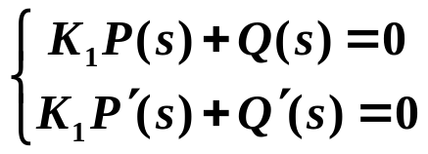


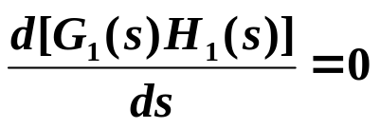
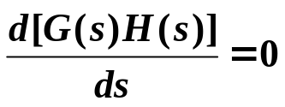

根轨迹在s平面上相遇，表明系统有相同的根。即根轨迹上
的分离点(或会合点) 与特征方程式的重根相对应。若为二重
根，必同时满足 和 。因此求得：
消去 ，可得到：
便于忘记，上式又可写成：
或
以上分析没有考虑 (且为实数)的约束条件，所以只有满
足 的这些解，才是真正的分离点（或会合点）。

Slide 4
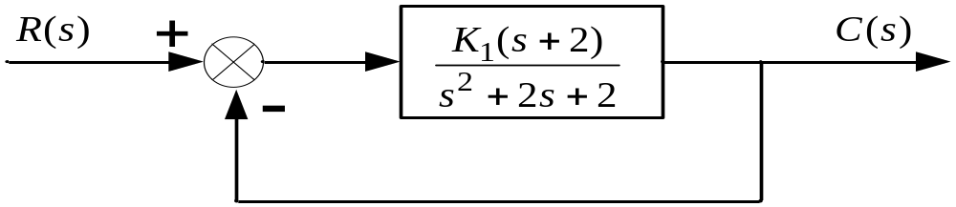
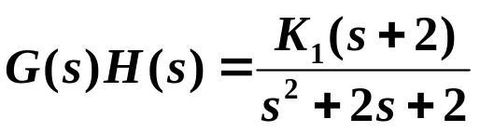
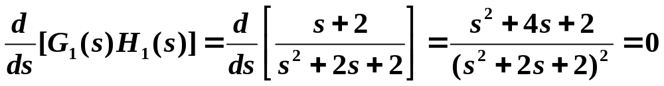
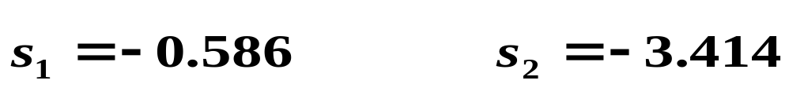
例: 设系统
试求该系统根轨迹在实轴上的会合点。
解：系统的开环传递函数：
求得：
代入特征方程1+G(s)H(s)=0检验：s₁代入，求得：K＜0，
故s₁舍去；s₂代入，求得K＞0 。所以s₂会合点。
(舍去)

Slide 5
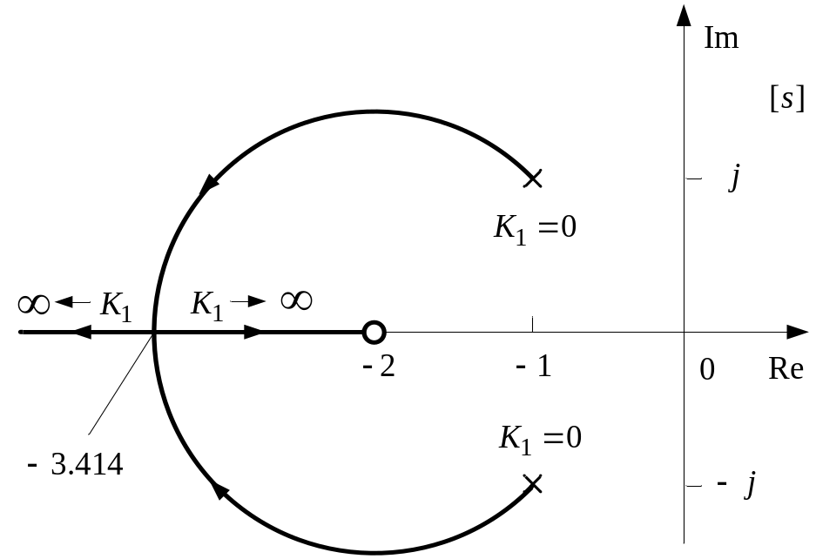
检验K₁只要得到的符号即可,不必出具体的数值。
一般来说:如果根轨迹位于实轴上两相邻的开环极点(零点)之间,则有1个分离点(会合点) 。

Slide 6
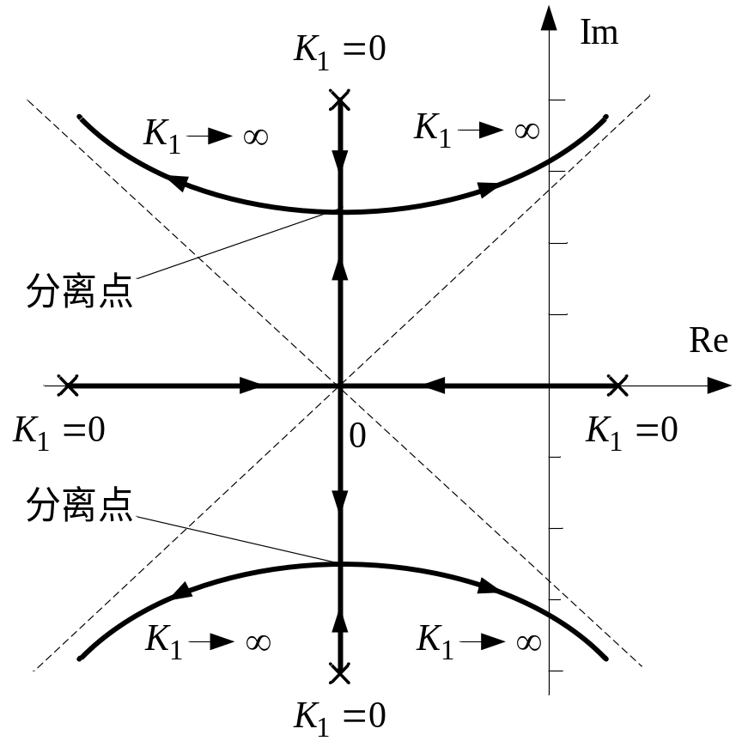
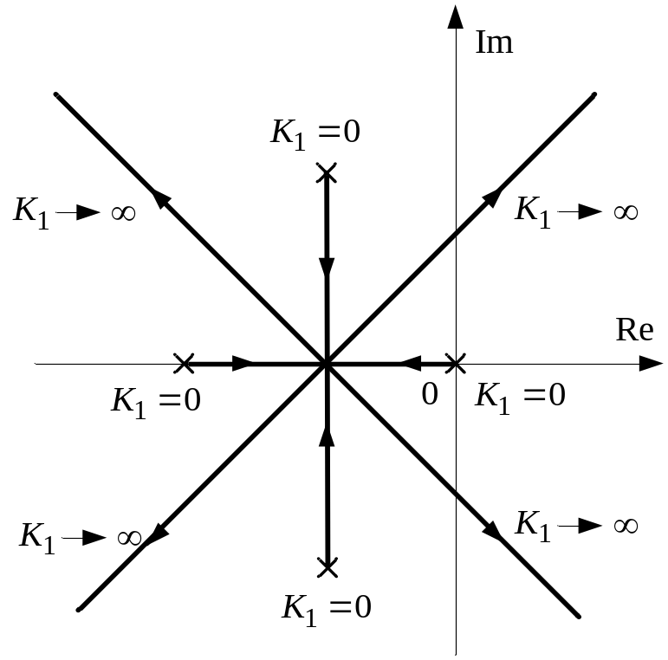
四重分离点 复数分离点

Slide 7
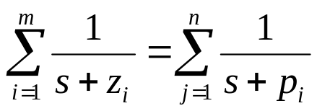

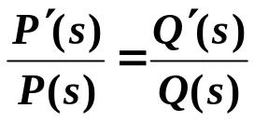
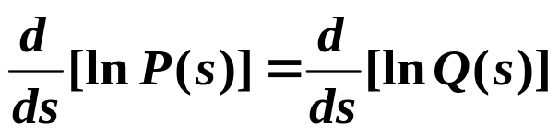
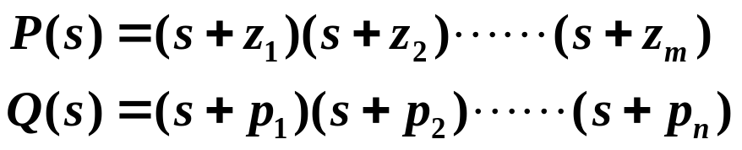
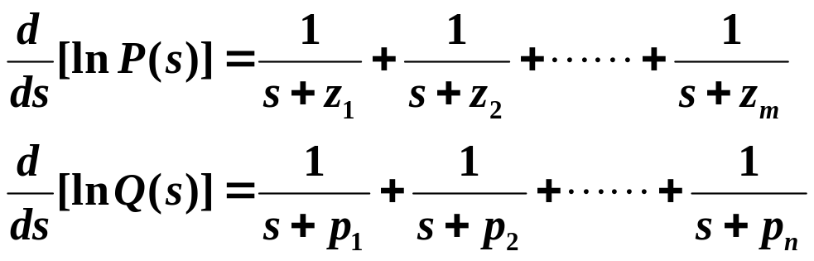
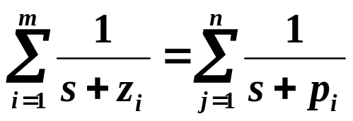
等价条件：
因为
即
其中
即
所以
-

Slide 8
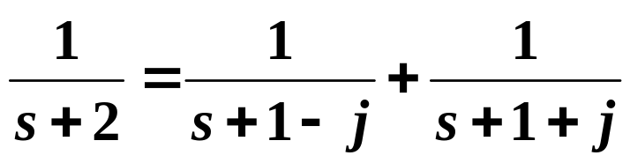

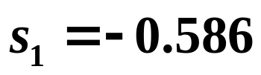

仍以上例说明:
因为
消去分母
解上式得到
经检验，s₂是根轨迹在实轴上的分离点。
对于采用上述两种方法，所得结果完全一致。由于后面
一种方法都是从前一种方法派生出来的，所以求得的结果一定
要检验，舍去K＜0所对应的值。
（舍去）

Slide 9
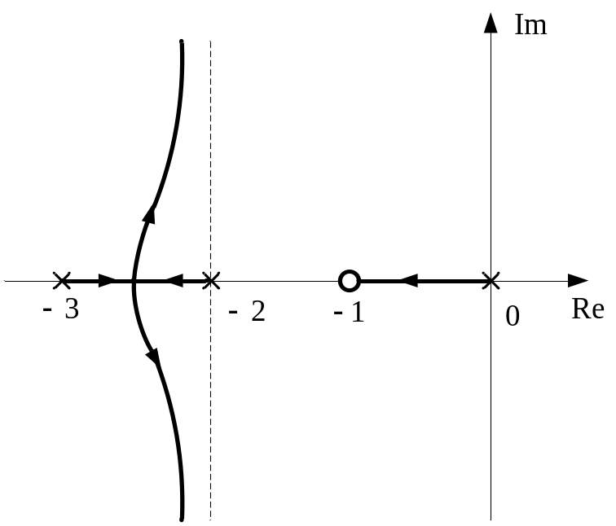
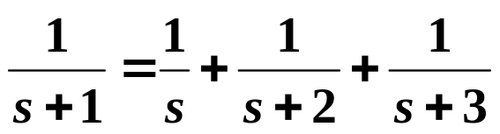

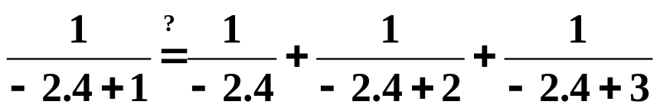


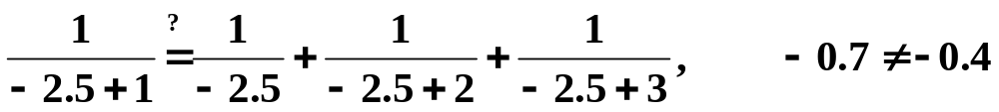

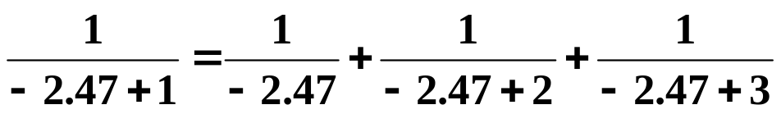


复杂情况用试探法。
在-2∼-3之间存在一个分离点。
所以分离点的位置为

Slide 10


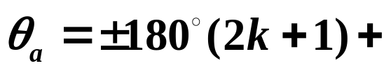


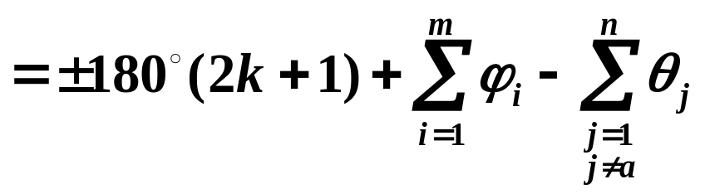


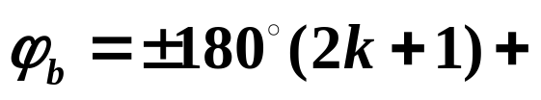

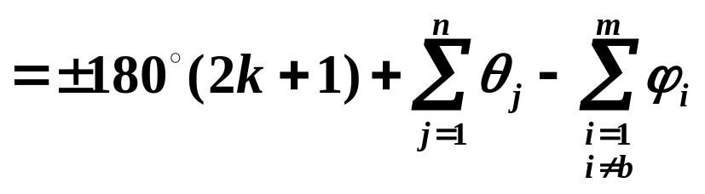
7、根轨迹的出射角与入射角
若根轨迹的一个分支离开复极点 的出射角为 ，则
（各零点到 的向量幅角 之和）
−（其它各极点到 的向量幅角 之和）
若根轨迹的一个分支终止于复零点 的入射角为 ，则
(各极点到 的向量幅角 之和)
−(其它各零点到 的向量幅角 之和)

Slide 11
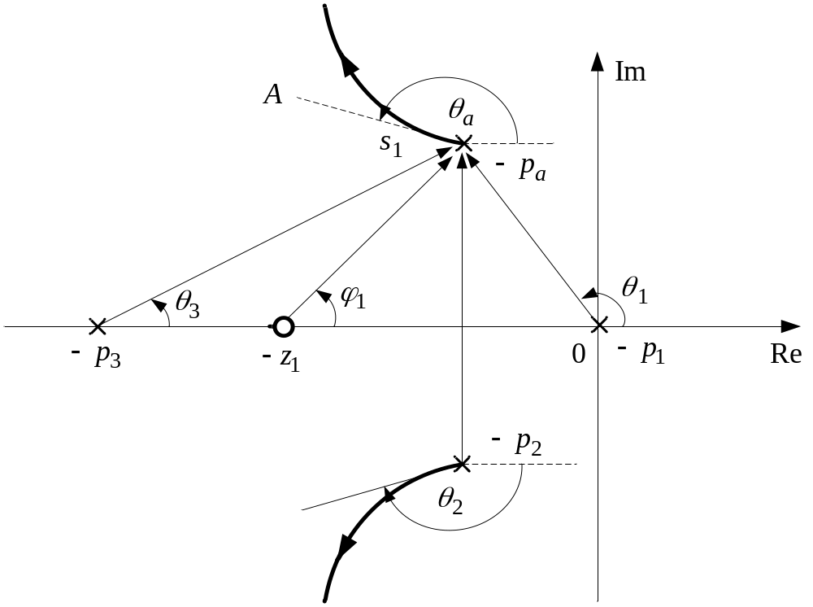


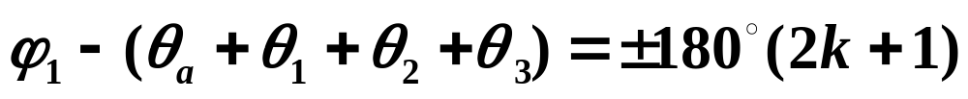
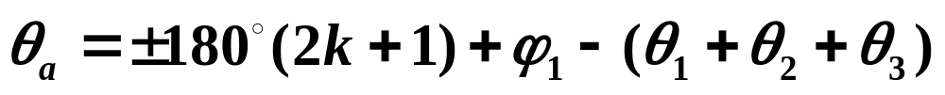
出射角(或入射角)是指根轨迹离
开复极点 (或终止复零点)处切线的
倾角。
在根轨迹曲线上取试验点s₁，与
复极点-p_{a}的距离为 。
当 时，可近似地
认为s₁在切线上，切线
的倾角就等于复极点的
出射角。
所以 的出射角:

Slide 12




8. 根轨迹与虚轴交点
根轨迹与虚轴交点的纵坐标为满足特征方程
的 值。工作在此点时，系统处于临界稳定状态。
介绍常用的两种方法。
(1) 利用特征方程求取。用 替代s，令虚部、实部分别等于
零，求得 和对应的K₁。
(2) 利用劳斯阵列求取。将劳斯阵列中s²行系数构造的辅助
方程求得。若根轨迹与虚轴的交点多于两个，则应取劳斯
阵列中大于2的偶次方行的系数构造的辅助方程求得。

Slide 13
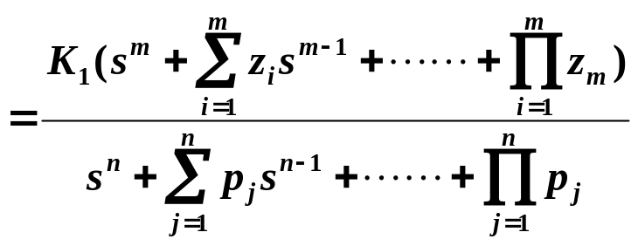
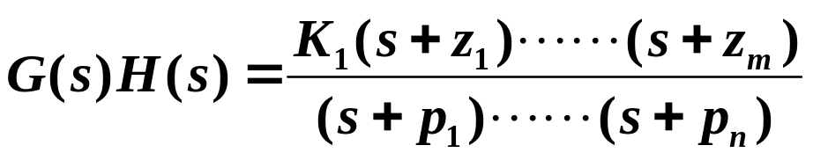
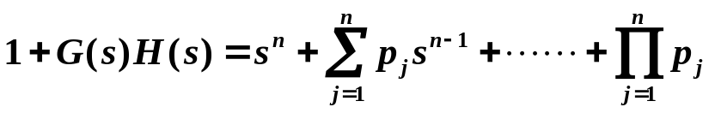
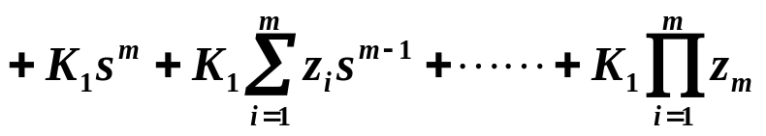
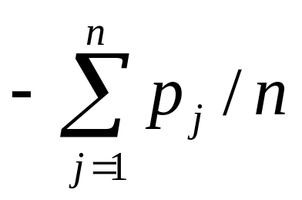
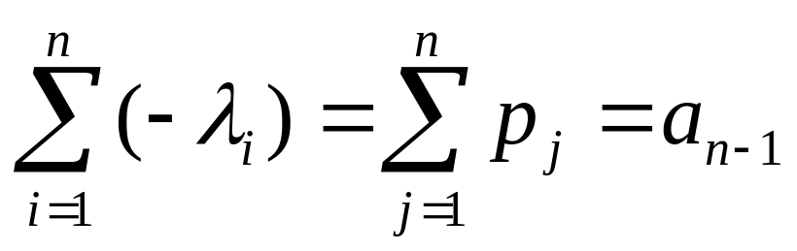
9. 根轨迹的走向
当n-m≥2满足时，随着K₁增加，一些根轨迹分支向左方
移动，则另一些根轨迹分支将向右方移动。
开环传递函数：
特征方程：
当满足n-m≥2 时，上式s^{n-1}项将没有同次项可以合并，通
常把称之为极点的“重心”。
当K由0到无穷时，an-1不变

Slide 14
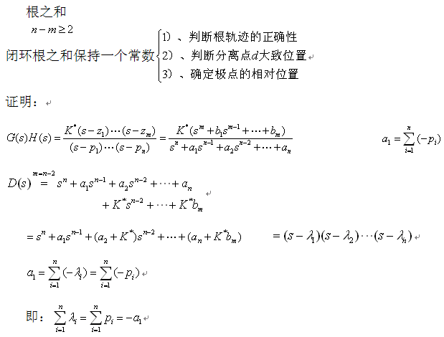

Slide 15
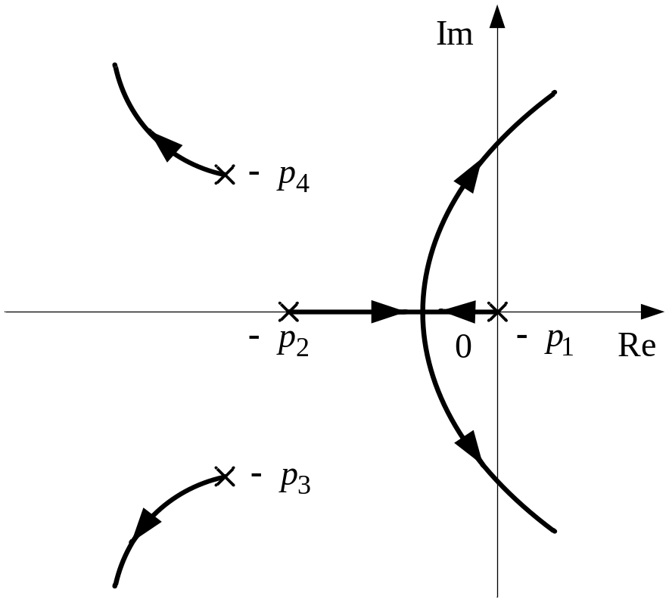
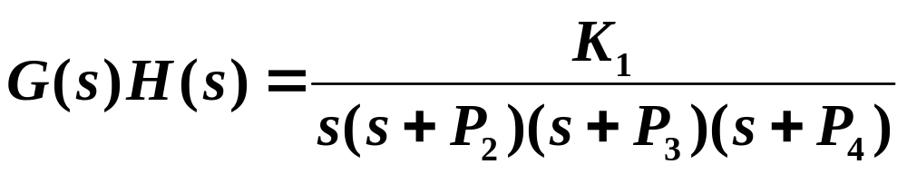
当K₁变化时，极点的重心
保持不变。所以，为了平衡
“重心”的位置，当一部分根轨
迹随着的增加向左方移动时，
另一部分根轨迹将向右方移动.
例

Slide 16
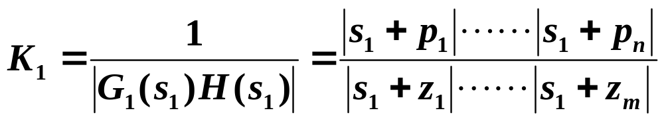
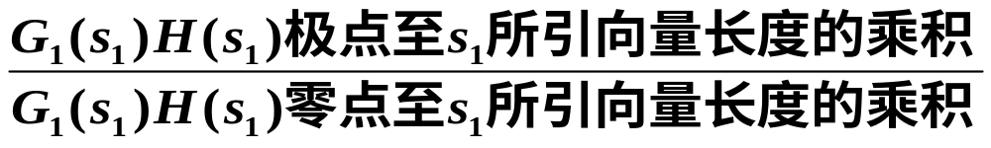
10. 根轨迹上K₁值的计算
根轨迹上任一点S₁处的K₁可由幅值条件来确定。即
=

Slide 17
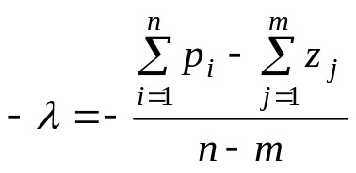
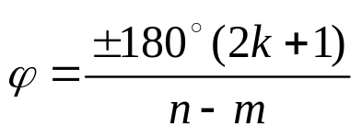
绘制根轨迹图的十条规则
序 | 内容 | 规 则
1 | 起点终点 | 起始于开环的极点，终止于开环传的零点（包括无限零点）
2 | 分支数 | 等于开环传递函数的极点数（n≥m）
3 | 对称性 | 对称于实轴
4 | 渐近线 | 相交于实轴上的同一点： 坐标为： 倾角为：
5 | 实轴上分布 | 实轴上的根轨迹在实轴的某一区间内存在根轨迹，则其右边开环传递函数的零点、极点数之和必为奇数

Slide 18







绘制根轨迹图的十条规则
序 | 内容 | 规 则
6 | 分离（回合）点 | 实轴上的分离（会合）点 ——（必要条件）
7 | 出射角 入射角 | 复极点处的出射角： 复零点处的入射角：
8 | 虚轴交点 | （1）满足特征方程 的 值； （2）由劳斯阵列求得（及K₁响应的值）；
9 | 走向 | 当 时 ， 一些轨迹向右，则另一些将向左。
10 | K₁计算 | 根轨迹上任一点处的K₁：

Slide 19


Slide 20


Slide 21


Slide 22


Slide 23


Slide 24


Slide 25


Slide 26


Slide 27


Slide 28


Slide 29


Slide 30


Slide 31


Slide 32


Slide 33


Slide 34


Slide 35


Slide 36


Slide 37


Slide 38


Slide 39


Slide 40


Slide 41


Slide 42


Slide 43


Slide 44


Slide 45








例: 系统的开环传递函数
试画根轨迹，并确定 时K₁的值。
解：只对根轨迹曲线的特征点进行分析。
(1) 渐近线：3条。
渐近线的夹角：
渐近线与实轴的交点：
（2）分离点：
即
（舍去）

Slide 46









（3）与虚轴的交点
系统的特征方程：s(s+4)(s+6)+K₁=0
令 代入，求得
实部方程:
虚部方程：
解得：
(舍去)
（4）确定 时的K₁ 值： 过原点作OA射线交根轨迹于A，
使得 ， 测量得:
求得

Slide 47



A点对应的坐标，即闭环的一个极点位置:
K₁=44.5时另外两个极点
同理可求得根轨迹在实轴上的分离点-1.57处对应的K₁=17。

